Slide 1
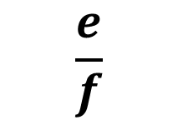
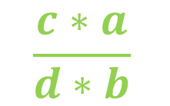
АРИТМЕТИЧКА СРЕДИНА И РАЗМЕРА
*УТВРЂИВАЊЕ*
$$\frac{c∗a}{d∗b}$$
$$\frac{e}{f}$$
$$\frac{a}{b}$$

Slide 2
** Да се подсетимо аритметичке средине:

Slide 3
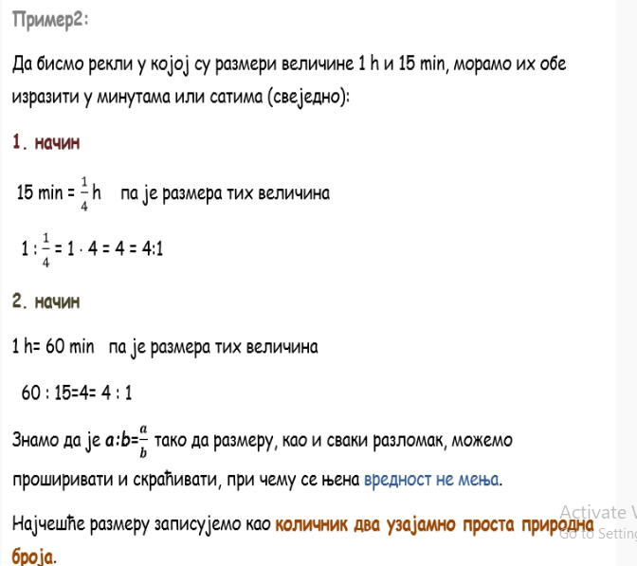
** Да се подсетимо размере:

Slide 4
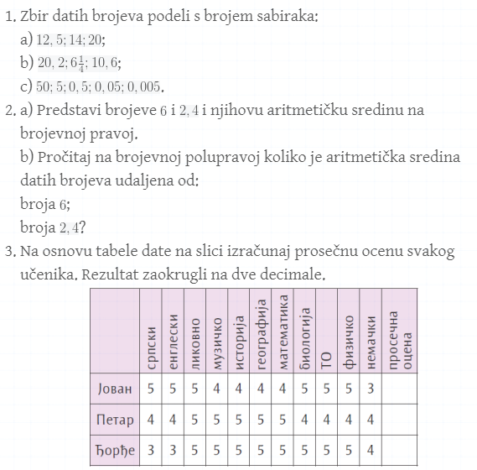
На основу претходних примера, као и задатка и правила које сте већ научили, следеће примере провежбајте у вашим свескама:

Slide 5
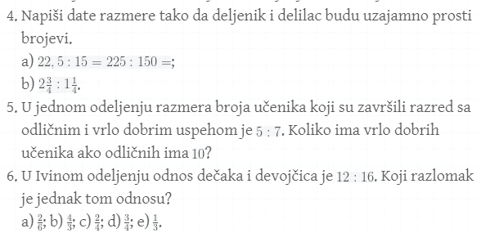
РАЗМЕРА:

Slide 6
☺
Јована и Марија
Велики поздрав, наставнице
Драги петаци,
Надам се да сте се
одморили и лепо
провели овај
викенд. Вежбајте задатке, полако, својим темпом. Будите здрави и весели.

